Slide 1
Поняття про екологічно пластичні та екологічно непластичні види. Поняття про адаптивну радіацію. Група МГШМ-22. Біологія.

Slide 2
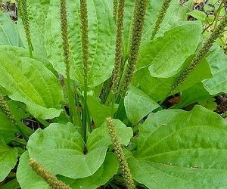
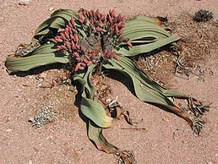
Екологічна пластичність виду – це здатність організмів виду до існування в певному діапазоні значень екологічного чинника.

Slide 3
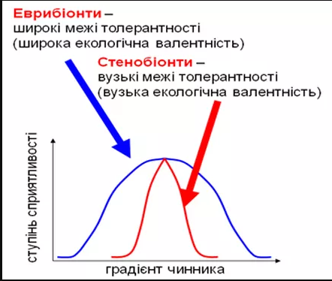
Адаптивний потенціал виду – це ступінь пристосувальних можливостей виду в мінливих умовах навколишнього середовища
екологічно пластичні види
екологічно непластичні види

Slide 4
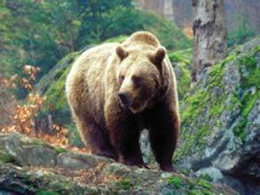
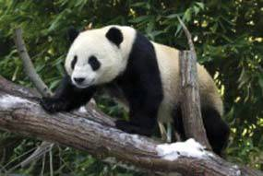
Адаптивний потенціал виду – ступінь пристосувальних можливостей виду в мінливих умовах навколишнього середовища
Високий адаптивний потенціал: екологічно пластичні, або еврибіонтні види.
Вузько спеціалізовані до умов середовища: екологічно непластичні, або стенобіонтні види.

Slide 5
Екологічну пластичність виду визначає:
Норма реакції, тобто здатністю генотипу залежно від умов середовища формувати в онтогенезі різні фенотипи.
Генетична пластичність (англ. genetic flexibility) – здатності генотипів змінюватися й забезпечувати пристосованість до змін навколишнього середовища.

Slide 6
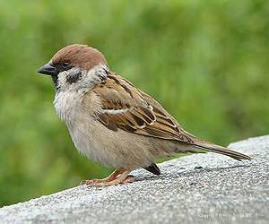
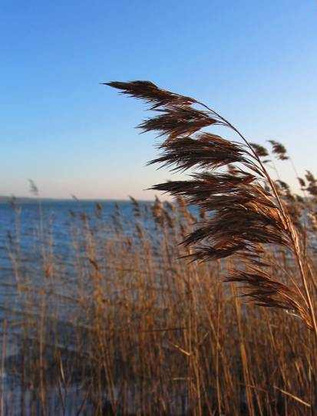
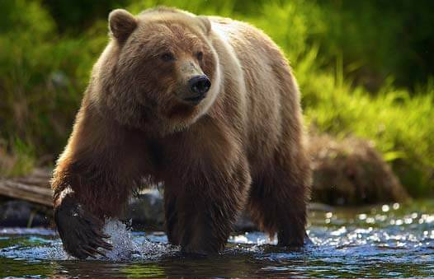
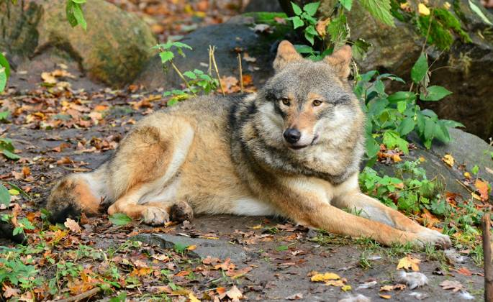
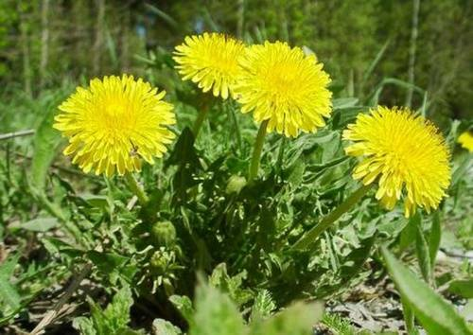
Екологічно пластичні види:
бурий ведмідь, вовк звичайний, горобець польовий, кульбаба лікарська, очерет звичайний, діатомові водорості, види-агресори (наприклад, змієголов звичайний, борщівник Сосновського, ротан-головешка).

Slide 7
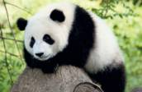
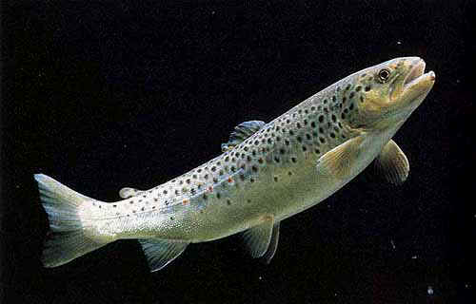
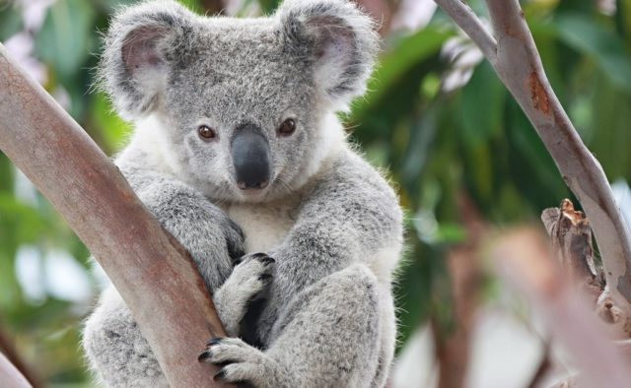
Екологічно непластичні види:
форель струмкова, коала сірий, велика панда, симбіонти, мешканці великих морських глибин, печер.

Slide 8
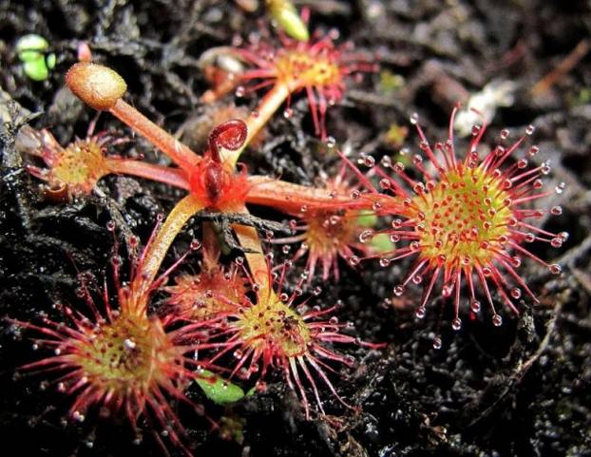
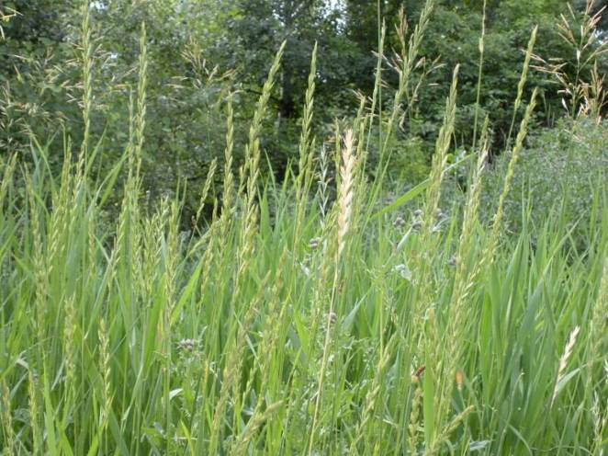
Поміркуйте, як можна розподілити наведені види (стенобіонти та еврибіонти)
Росичка
Пирій
Сосна
Пацюк
Панда велика
Ведмідь бурий

Slide 9
ПОНЯТТЯ ПРО АДАПТИВНУ РАДІАЦІЮ

Slide 10
Адаптивна радіація – еволюційний процес виникнення в межах певної систематичної групи форм, пристосованих до різних умов існування.
Правило адаптивної радіації сформулював відомий американський палеонтолог Г.Ф. Осборн (1857–1935) у 1902 р., історичний розвиток будь-якої групи супроводжується її розділенням на окремі філогенетичні стовбури, що розходяться в різних адаптивних напрямах від якогось вихідного середнього стану.

Slide 11
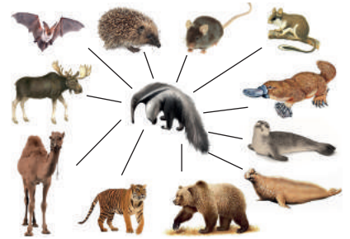
Класичним прикладом адаптивної радіації є урізноманітнення плацентарних ссавців, що розпочалося одразу після вимирання динозаврів наприкінці мезозойської ери (близько 66 млн років тому). У ті давні часи ці ссавці були дрібними комахоїдними істотами, подібними до землерийок. Саме ці тварини еволюціонували в сучасні групи бігаючих, літаючих, плаваючих ссавців

Slide 12
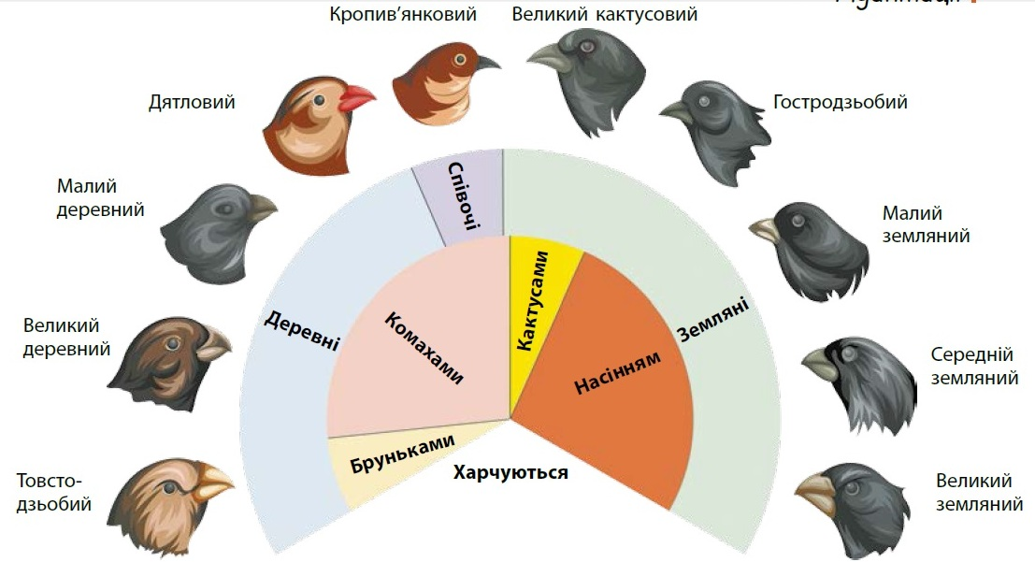
Галапагоські зяблики

Slide 13
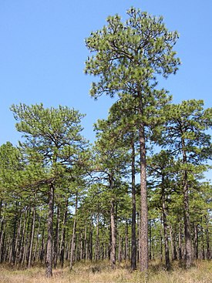
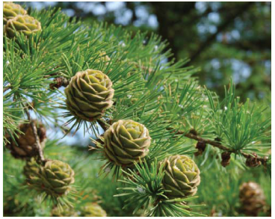
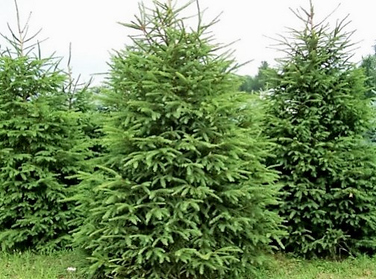
Хвойні дерева адаптовані до різних умов існування
Сосна Ялина Модрина

Slide 14
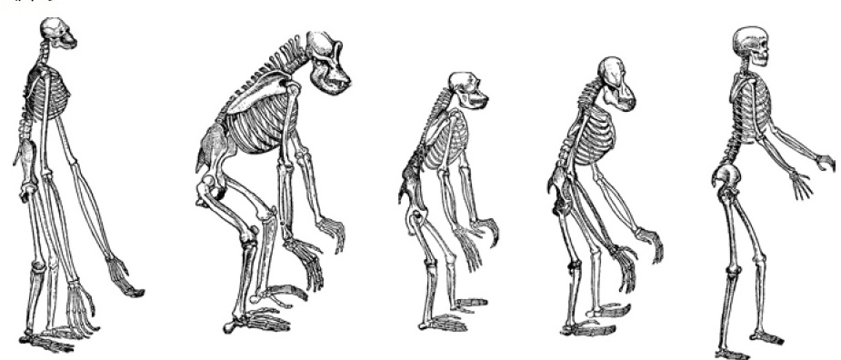
Результат адаптивної радіації у приматів

Slide 15
Які види беруть участь в адаптивній радіації груп?
Вихідними видами в адаптивній радіації є зазвичай екологічно пластичні види. Згідно з правилом походження від неспеціалізованих предків (Е. Кон, 1904), нові великі групи беруть початок не від вищих представників предкових груп, а від порівняно неспеціалізованих.

Slide 16
Домашнє завдання:
Скласти конспект.
Поміркуйте:
Де адаптивна радіація групи дасть більше форм – в тропічному лісі чи в тундрі? Чому? (відповідь – письмово).

